Slide 1
88 созвездий Малая Медведица БОЛЬШОЙ ПЁС телец
Звёздное небо

Slide 2
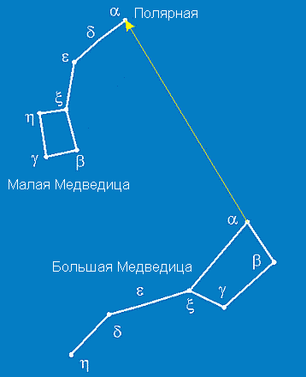
Малая Медведица

Slide 3
Полярная звезда
• Указывает точное направление на север
•Помощница путешественников

Slide 4
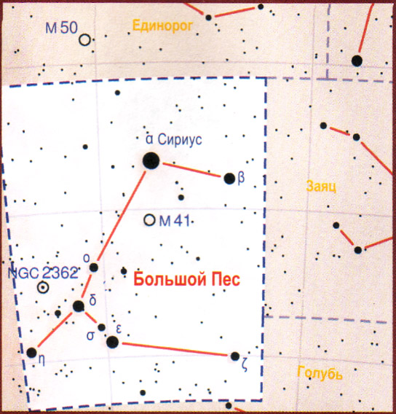
Большой Пёс

Slide 5
Сириус
• Самая яркая звезда на небе
•Означает блестящий,сверкающий

Slide 6
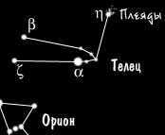
Телец

Slide 7
Альдебаран
Плеяды -особое скопление звезд в созвездии Телец.По ковшику Плеяд можно проверять зрение,если насчитаешь в нем 6 или 7 звёзд,зрение у тебя хорошее.

Slide 8
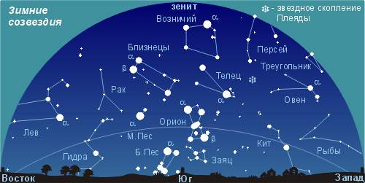
Звездное небо

